Slide 1
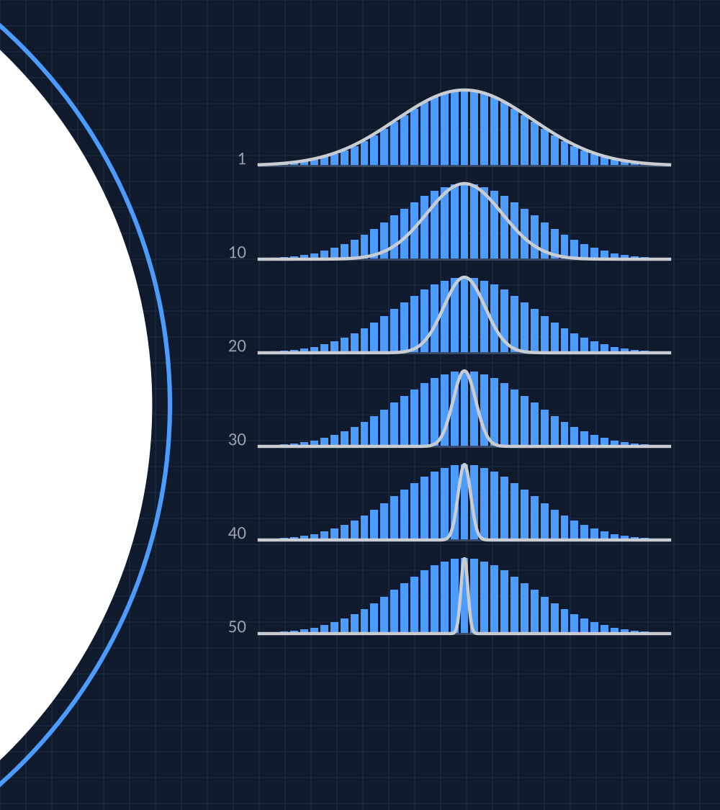
КУРС «ИСКУССТВЕННЫЙ ИНТЕЛЛЕКТ» · 10 КЛАСС
Инициализация и нормализация:
как не потерять сигнал
DL
Инженерная школа «УникУм», КузГТУ им. Т. Ф. Горбачева
Notes:
Продолжаем второй блок. На прошлом занятии мы разобрались, как оптимизатор делает шаг. Сегодня вопрос, который встает еще до первого шага: с каких весов начинать и как сделать, чтобы сигнал проходил через десятки слоев, не затухая и не взрываясь. Справа на картинке гистограммы выходов слоев сети: голубые сохраняют форму от первого слоя до пятидесятого, серые контуры сжимаются к нулю. К концу занятия каждый должен уметь посчитать, во сколько раз слой меняет дисперсию сигнала, объяснить формулы Ксавье и Кайминга, рассказать, как работает пакетная нормализация в двух режимах, и написать свой слой пакетной нормализации.

Slide 2
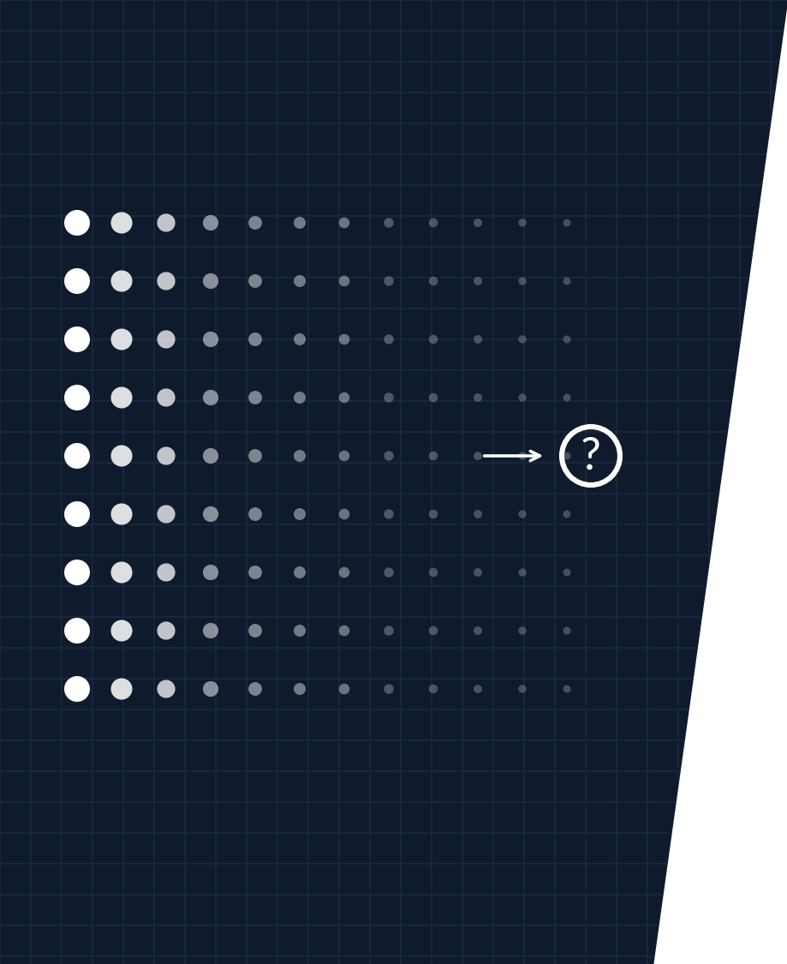
?
«Сеть из 50 слоев на любую картинку выдает один и тот же ответ, а веса первых слоев не меняются. Что сломалось?»
Архитектура верная, оптимизатор – Adam из прошлого занятия, данные в порядке. Подсказка: посмотрите на кружки слева – это выходы слоев от входа к выходу.
Notes:
Прочитайте вопрос и дайте классу минуту на версии. Обычно звучит: «маленькая скорость обучения», «сеть переобучилась», «ошибка в данных». Покажите на картинку: кружки слева – нейроны слоев, от входа к выходу они тускнеют, сигнал затухает. Если на выходе почти ноль, сеть отвечает одним смещением, то есть одинаково на любую картинку, а градиент первых слоев пропорционален их вкладу в выход и тоже почти нулевой. Спросите: «Что в сети определяет, насколько сильно слой усиливает или ослабляет сигнал?» (ожидаемый ответ: веса, их величина). Скажите, что сегодня научимся считать это заранее, по формуле, а потом встроим в сеть слой, который сам держит сигнал в рабочем диапазоне.

Slide 3
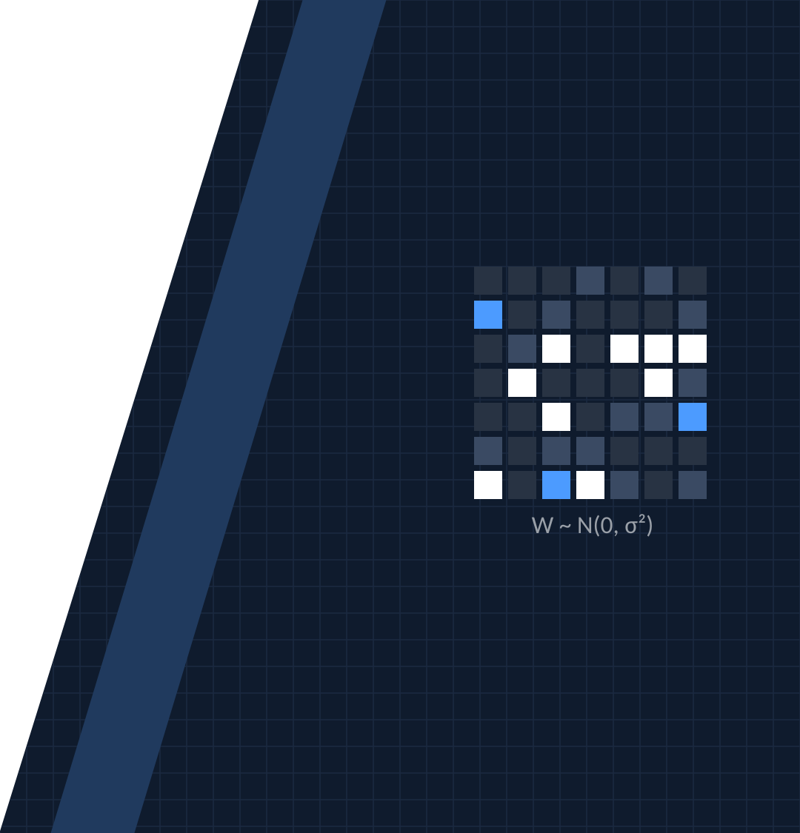
01
Начальные веса
Симметрия, затухание и взрыв сигнала, инициализации Ксавье и Кайминга
10 класс · Тема 1 · Блок 2 · Инициализация и нормализация
3
Notes:
Раздел 01. До сих пор мы доверяли PyTorch: слой создается, и веса в нем уже какие-то случайные. Сейчас разберемся, почему они случайные, почему маленькие и как именно маленькие. Ответ дает простая формула для дисперсии суммы, которую мы выведем за пять минут.

Slide 4
СИММЕТРИЯ
Одинаковые веса – одинаковые нейроны
1
Одинаковый выход
все веса 0.5
оба нейрона считают z = 0.5·1 + 0.5·2 = 1.5
x₁
h₁
2
Одинаковый градиент
ŷ
вклад в ошибку один и тот же, строки весов получают (0.5, 1)
x₂
h₂
3
Одинаковый шаг
после шага веса снова равны – и так всегда
h₁ и h₂ – копии: одинаковые входы и веса
Решение – случайные веса. Нейроны с разными весами получают разные градиенты и учат разное. Смещения можно начинать с нуля.
!
10 класс · Тема 1 · Блок 2 · Инициализация и нормализация
4
Notes:
Нарисуйте на доске сеть 2 → 2 → 1 и подпишите все веса числом 0.5. Спросите: «Чем отличаются два скрытых нейрона?» (ничем: одни и те же входы, одни и те же веса). Значит, у них одинаковый выход, одинаковый вклад в ошибку и одинаковый градиент; после шага веса снова совпадут. Сколько бы шагов ни прошло, нейроны останутся копиями, и слой из ста нейронов будет работать как один (Гудфеллоу, раздел 8.4: начальные параметры должны «нарушить симметрию»). Спросите: «А если все веса нулевые?» (еще хуже: выходы скрытых нейронов нулевые, градиенты всех весов, кроме смещения выхода, тоже нулевые, сеть не сдвигается с места). Вывод: веса начинают со случайных значений, а смещения можно начинать с нуля, потому что симметрию уже нарушили веса. Задание Н1.

Slide 5
СЧИТАЕМ ВМЕСТЕ
Две копии одного нейрона
x = (1, 2), y = 1, L = (ŷ − y)², ReLU, все веса 0.5, шаг η = 0.1
ШАГ 1 · ПРЯМОЙ ПРОХОД
ШАГ 2 · ГРАДИЕНТЫ
ИТОГ · ПОСЛЕ ШАГА
z₁ = z₂ = 0.5·1 + 0.5·2 = 1.5
h₁ = h₂ = ReLU(1.5) = 1.5
ŷ = 0.5·1.5 + 0.5·1.5 = 1.5
∂L/∂ŷ = 2·(1.5 − 1) = 1
выход: (h₁, h₂) = (1.5, 1.5)
строки слоя 1: 1·0.5·1·x
= (0.5, 1) и (0.5, 1)
(0.45, 0.4)
(0.45, 0.4)
строки снова равны: слой работает как один нейрон
нейроны неразличимы
градиенты одинаковые
Проверка – задание Н1: constant_init_, row_spread. Нулевые веса еще хуже: градиенты всех весов равны нулю.
10 класс · Тема 1 · Блок 2 · Инициализация и нормализация
5
Notes:
Слайд «Считаем вместе». Данные: x = (1, 2), правильный ответ y = 1, потеря (ŷ − y)², ReLU, без смещений, все веса 0.5. Шаг 1, прямой проход: у обоих скрытых нейронов z = 0.5·1 + 0.5·2 = 1.5, после ReLU h = 1.5; выход ŷ = 0.5·1.5 + 0.5·1.5 = 1.5. Шаг 2, обратный проход: ∂L/∂ŷ = 2·(1.5 − 1) = 1. Градиент весов выходного нейрона равен входам этого нейрона: (h₁, h₂) = (1.5, 1.5). Градиент строки весов скрытого нейрона: 1 (от выхода) · 0.5 (вес к выходу) · 1 (производная ReLU) · x = (0.5, 1), у обоих одинаковый. Итог после шага η = 0.1: обе строки равны (0.5 − 0.05, 0.5 − 0.1) = (0.45, 0.4). Дополнительное задание классу: сделайте второй шаг и убедитесь, что строки снова совпадут (новый вес выхода 0.35, новый z = 0.45 + 0.8 = 1.25, новый выход ŷ = 2·0.35·1.25 = 0.875). Проверка – задание Н1; там же видно, что сеть из восьми одинаковых нейронов не решает XOR из Б1.1.

Slide 6
ДИСПЕРСИЯ СУММЫ
Var(z) = n · σ² · Var(x)
Слой умножает дисперсию
n – число входов нейрона, σ – отклонение весов
01
z = Σ w_{i}·x_{i}
n слагаемых; веса и входы независимы, средние 0
02
Дисперсии складываются
Var(w_{i}x_{i}) = σ²·Var(x), слагаемых n
03
Слои перемножают
после L слоев: std = (√n·σ)^{L}
04
Назад – так же
градиент: множитель n_{out}·σ²
n = 256, без функции активации, вход с отклонением 1; ось – логарифмическая
10 класс · Тема 1 · Блок 2 · Инициализация и нормализация
6
Notes:
Выведите формулу на доске. Выход нейрона z = Σ wᵢxᵢ, всего n слагаемых. Пусть веса и входы независимы, средние у них нулевые, дисперсия весов σ², дисперсия входов Var(x). Тогда дисперсия одного произведения wᵢxᵢ равна σ²·Var(x), а дисперсия суммы независимых слагаемых равна сумме дисперсий: Var(z) = n·σ²·Var(x). Значит, за слой дисперсия умножается на n·σ², а стандартное отклонение на √n·σ; через L слоев множители перемножаются. На графике три сети по 20 слоев с 256 входами: при σ = 0.05 линия идет вниз, при σ = 0.1 вверх, при σ = 1/16 горизонтально. Ось логарифмическая, поэтому показательная функция выглядит прямой. Спросите: «Что происходит с градиентом при обратном проходе?» (градиент по входу слоя равен Wᵀ·δ, его дисперсия умножается на n_out·σ²; затухание вперед обычно означает затухание назад). Задание Н2.

Slide 7
СЧИТАЕМ ВМЕСТЕ
Двадцать слоев по 256 входов
√256 = 16: за слой отклонение умножается на 16·σ, за 20 слоев – на (16·σ)²⁰
σ = 0.05
σ = 1/16 = 0.0625
σ = 0.1
0.0115
1
12 089
затух
сохранился
взорвался
16·0.05 = 0.8; 0.8²⁰
16·0.0625 = 1; 1²⁰ = 1
16·0.1 = 1.6; 1.6²⁰
Правило: σ = 1/√n. Чем шире слой, тем меньше веса. Для слоя с 1024 входами σ = 1/32 ≈ 0.031.
!
10 класс · Тема 1 · Блок 2 · Инициализация и нормализация
7
Notes:
Слайд «Считаем вместе». √256 = 16, поэтому за слой отклонение умножается на 16·σ. Первая карточка: σ = 0.05, множитель 0.8, за 20 слоев 0.8²⁰ ≈ 0.0115 – сигнал затух почти в сто раз. Вторая: σ = 1/16 = 0.0625, множитель ровно 1 – сигнал сохраняется на любой глубине. Третья: σ = 0.1, множитель 1.6, 1.6²⁰ ≈ 12 089 – взрыв. Посчитайте с классом на калькуляторе: 0.8¹⁰ ≈ 0.107, 1.6¹⁰ ≈ 110. Вывод-правило: σ = 1/√n, чем шире слой, тем меньше должны быть веса. Дополнительное задание: какое σ нужно для слоя с 1024 входами (ответ: 1/32 ≈ 0.031) и сколько слоев с множителем 0.8 уменьшат сигнал в 1000 раз (ответ: ln 1000 / ln 1.25 ≈ 31). Проверка – задание Н2: функция predicted_std и измерения на случайной сети.

Slide 8
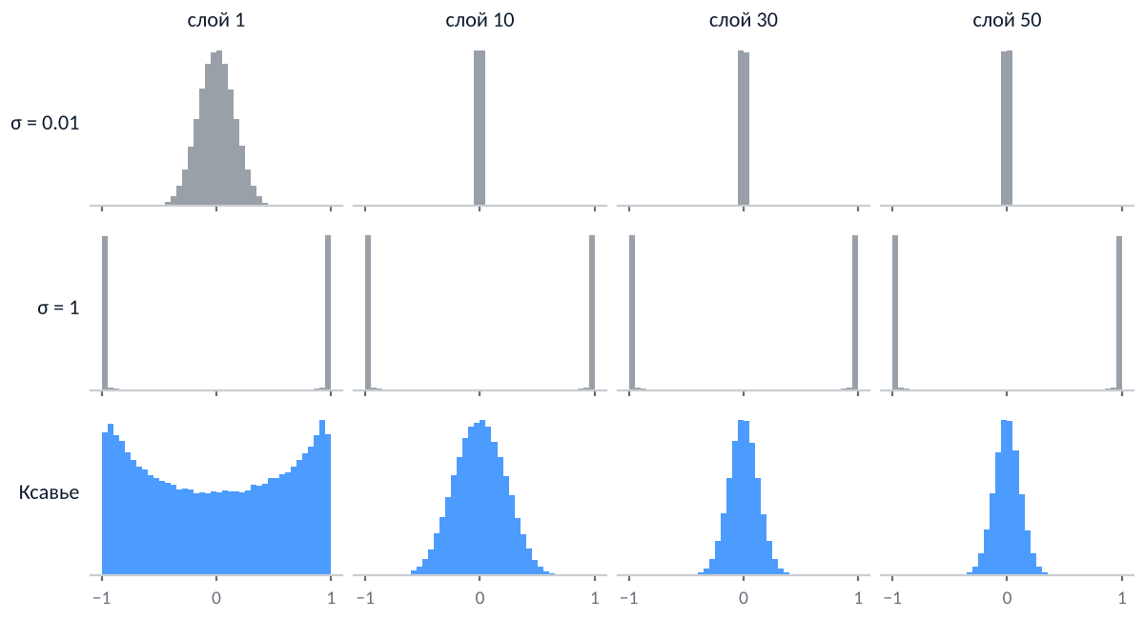
TANH И НАСЫЩЕНИЕ
Функция активации меняет картину
0.01
Затухание
у нуля tanh z ≈ z: сигнал гаснет, как в линейной сети
1
Насыщение
значения у ±1, производная 1 − tanh² ≈ 0
1/16
Ксавье
рабочий диапазон; с множителем 5/3 почти не сужается
Сеть из 50 слоев по 256 нейронов, tanh: гистограммы выходов слоев 1, 10, 30, 50
10 класс · Тема 1 · Блок 2 · Инициализация и нормализация
8
Notes:
Покажите гистограммы выходов слоев сети из 50 слоев по 256 нейронов с tanh. Верхний ряд, σ = 0.01: около нуля tanh z ≈ z, поэтому сеть ведет себя как линейная с множителем 16·0.01 = 0.16, и уже к десятому слою все значения сидят в нуле. Средний ряд, σ = 1: множитель огромный, но tanh не дает значениям вырасти больше 1, и они прилипают к ±1. Это насыщение: производная 1 − tanh² почти нулевая, градиент через такие нейроны не проходит, а нейрон превращается в «переключатель» со знаком входа. Нижний ряд, Ксавье (σ = 1/16): распределение остается в рабочем диапазоне и лишь медленно сужается, потому что tanh чуть сжимает сигнал; PyTorch советует умножать масштаб для tanh на 5/3, тогда форма почти не меняется. Спросите: «Почему при σ = 1 сигнал не взрывается, но сеть все равно плохая?» Задание Н2, готовая ячейка с гистограммами.

Slide 9
ДВЕ ФОРМУЛЫ
Инициализации Ксавье и Кайминга
Ксавье (Глоро, 2010)
Кайминг (Хе, 2015)
σ² = 2 / (n_{in} + n_{out})
σ = √(2 / n_{in})
равномерно: a = √(6 / (n_{in} + n_{out}))
для tanh, сигмоиды и линейных слоев
для tanh масштаб умножают на 5/3
ReLU обнуляет половину: E[h²] = Var(z) / 2
множитель 2 возвращает потерянную половину
для ReLU и ее родственников
Свертка: n_{in} = C_{in}·k², n_{out} = C_{out}·k². Conv2d(8, 16, 3): n_{in} = 72, n_{out} = 144; граница Ксавье и отклонение Кайминга – оба 1/6.
k²
10 класс · Тема 1 · Блок 2 · Инициализация и нормализация
9
Notes:
Две главные формулы. Ксавье (Глоро и Бенжио, 2010; Гудфеллоу, формула 8.23): хотим, чтобы дисперсия сохранялась и при прямом проходе (n_in·σ² = 1), и при обратном (n_out·σ² = 1); оба условия сразу не выполнить, поэтому берут среднее: σ² = 2/(n_in + n_out). Обычно веса берут равномерно из [−a, a]; дисперсия такого распределения a²/3, отсюда a = √(6/(n_in + n_out)). Формула выведена для сети без нелинейностей и подходит для tanh, сигмоиды и линейных слоев. Кайминг (Хе и соавторы, 2015): ReLU обнуляет отрицательную половину, и средний квадрат выхода вдвое меньше дисперсии входа ReLU. Чтобы вернуть потерянную половину, дисперсию весов удваивают: σ = √(2/n_in). Для сверточного слоя нейрон видит C_in·k·k чисел. Посчитайте с классом для Conv2d(8, 16, 3): n_in = 72, n_out = 144, граница Ксавье √(6/216) = 1/6, отклонение Кайминга √(2/72) = 1/6 – совпадение случайное. Спросите: «Какую инициализацию взять для SimpleCNN?» (Кайминга, там ReLU). Задание Н3, главное задание.

Slide 10
ПРОВЕРКА НА ГЛУБИНЕ
ReLU, 50 слоев: три инициализации
10⁻²⁰
По умолчанию: U(±1/√n), × 0.41 за слой
3·10⁻⁸
Ксавье: × 0.71 за слой, ReLU съедает половину
≈ 1.4
Кайминг: × 1 на всех 50 слоях
Отклонение выхода слоя по формулам; в задании Н3 – то же на опыте
10 класс · Тема 1 · Блок 2 · Инициализация и нормализация
10
Notes:
График по формулам, на опыте то же самое получается в задании Н3. По умолчанию PyTorch берет веса nn.Linear и nn.Conv2d равномерно из [−1/√n, 1/√n] – это первая эвристика из раздела 8.4 Гудфеллоу. Дисперсия такого распределения 1/(3n), ReLU оставляет половину: множитель дисперсии за слой 1/6, отклонения √(1/6) ≈ 0.41, за 50 слоев около 10⁻²⁰. У Ксавье множитель отклонения √(1/2) ≈ 0.71, за 50 слоев около 3·10⁻⁸. У Кайминга множитель 1, линия горизонтальная (на первом слое √2 ≈ 1.4, потому что вход – не выход ReLU и половина не теряется). Подчеркните: для неглубоких сетей вроде SimpleCNN инициализация по умолчанию не мешает, а для десятков слоев без нормализации мешает сильно. Спросите: «Почему у Кайминга на первом слое 1.4, а не 1?»

Slide 11

02
Градиенты: затухание и взрыв
Обратный проход, утесы и отсечение градиента
10 класс · Тема 1 · Блок 2 · Инициализация и нормализация
11
Notes:
Раздел 02. Сигнал идет не только вперед. При обучении градиент идет назад через те же самые матрицы весов, и с ним происходит то же самое: он затухает или взрывается. С затуханием градиента во времени мы уже встречались в рекуррентных сетях (Б1.5); теперь посмотрим на глубину.

Slide 12
ГРАДИЕНТЫ ПО СЛОЯМ
δ_{x} = W^{T} · δ_{z}
Назад – тем же путем
градиент на каждом слое умножается на матрицу весов
10²²
σ = 1: у первого слоя градиент в 10²² раз больше, чем у последнего – взрыв
≈ 1
Ксавье: все слои учатся с одной скоростью
σ = 0.01: градиенты практически нулевые у всех слоев – сигнал погас еще при прямом проходе.
tanh, 50 слоев по 256 нейронов, сразу после инициализации
10 класс · Тема 1 · Блок 2 · Инициализация и нормализация
12
Notes:
Напомните из Б1.2: градиент по входу слоя равен Wᵀ, умноженной на градиент по выходу, и еще на производную функции активации. Значит, при обратном проходе градиент на каждом слое умножается на матрицу весов, как сигнал при прямом. На графике tanh-сеть из 50 слоев сразу после инициализации; по вертикали – во сколько раз норма градиента весов слоя больше, чем у последнего слоя. При σ = 1 у первого слоя градиент в 10²² раз больше: множитель n_out·σ² = 256 огромен, и даже насыщение его не гасит. Первый же шаг SGD унесет веса первых слоев в бесконечность, потеря станет nan. С Ксавье все слои получают градиенты одного порядка и учатся с одной скоростью. Спросите: «Что будет с градиентами при σ = 0.01?» (они практически нулевые у всех слоев: сигнал погас еще при прямом проходе, а градиент весов пропорционален входу слоя). Задание Н4.

Slide 13
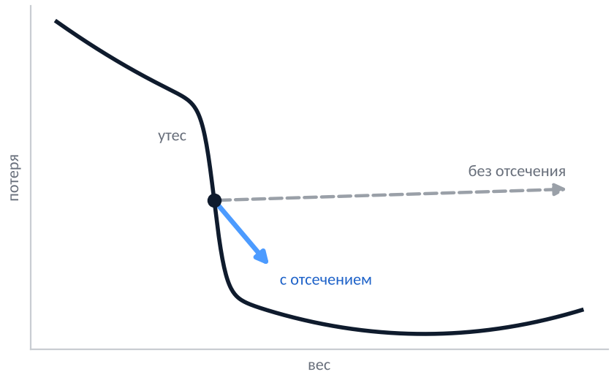
УТЕСЫ И ОТСЕЧЕНИЕ
если ‖g‖ > c: g ← g · c / ‖g‖
Отсечение градиента по норме
c – порог, норма по всем параметрам сети
СЧИТАЕМ ВМЕСТЕ
g = (3, 4), ‖g‖ = √(9 + 16) = 5
c = 1: g · 1/5 = (0.6, 0.8)
направление то же, длина 1
В ЦИКЛЕ ОБУЧЕНИЯ
loss.backward()
clip_grad_norm_(model.parameters(), 1.0)
opt.step()
Особенно нужно рекуррентным сетям (Б1.5). Функция из PyTorch: torch.nn.utils.clip_grad_norm_.
10 класс · Тема 1 · Блок 2 · Инициализация и нормализация
13
Notes:
У функции потерь глубокой и особенно рекуррентной сети бывают «утесы» – участки, где потеря резко меняется и градиент огромен (Гудфеллоу, разделы 8.2.4 и 10.11.1). Шаг по такому градиенту уносит веса далеко от хорошей области, на рисунке это серая стрелка. Простая защита: если общая норма градиента больше порога c, градиент уменьшают до длины c, сохраняя направление (голубая стрелка). Посчитайте с классом: g = (3, 4), ‖g‖ = √(9 + 16) = 5; при c = 1 делим на 5 и получаем (0.6, 0.8). Подчеркните три момента: норма считается по всем параметрам сети сразу; направление не меняется; в отличие от уменьшения скорости обучения, отсечение срабатывает только на редких огромных шагах и обычные шаги не замедляет. В PyTorch функцию clip_grad_norm_ вызывают между backward() и step(). Дополнительное задание: g = (6, 8), c = 5 (ответ: (3, 4)). Задание Н4.

Slide 14
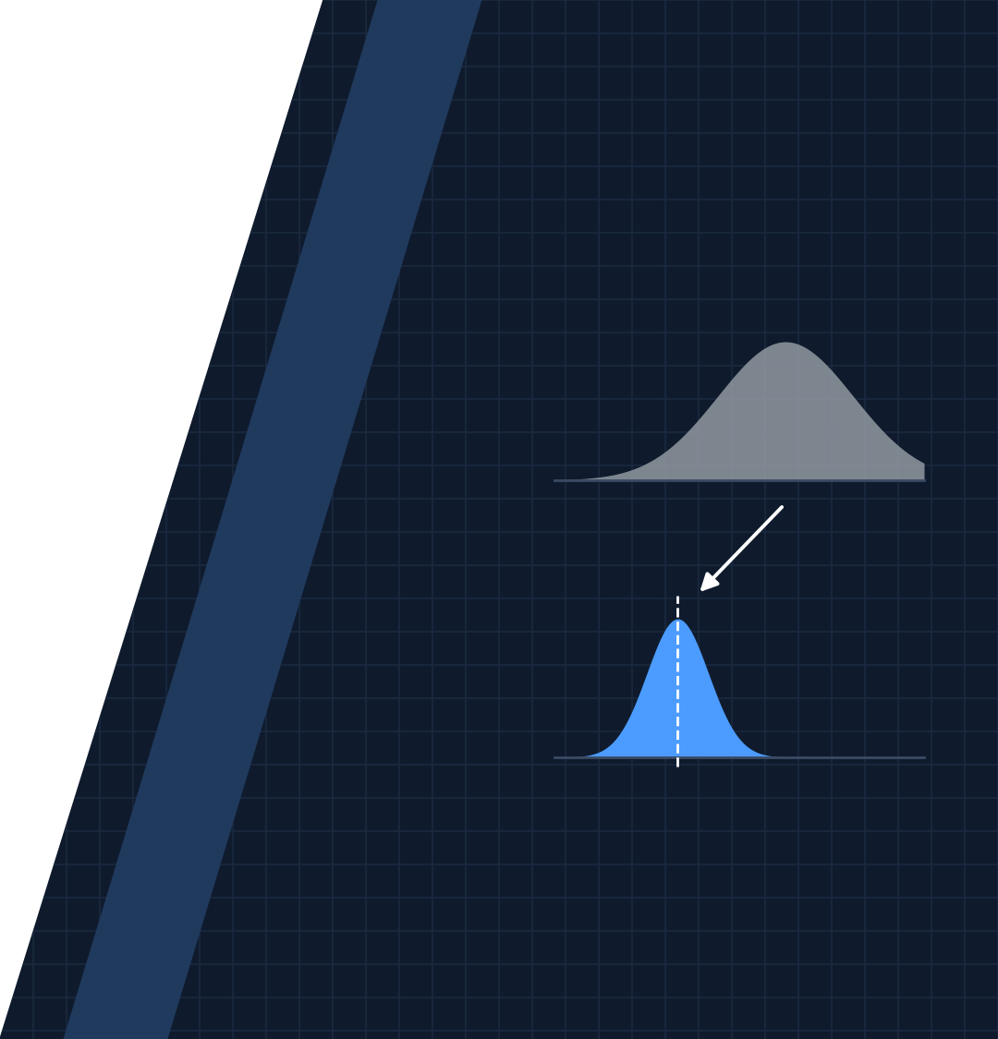
03
Пакетная нормализация
Формулы, два режима работы и нормализация по слою
10 класс · Тема 1 · Блок 2 · Инициализация и нормализация
14
Notes:
Раздел 03. Хорошая инициализация задает удачный масштаб только в начале. Дальше все слои меняются одновременно, и распределение выходов каждого слоя «плывет» под следующими слоями. Идея пакетной нормализации: не надеяться на удачные веса, а прямо в сети приводить выход каждого нейрона к среднему 0 и дисперсии 1.

Slide 15
ПАКЕТНАЯ НОРМАЛИЗАЦИЯ
Каждый нейрон – к среднему 0 и дисперсии 1
1
Среднее
2
Дисперсия
3
Нормализация
4
Масштаб и сдвиг
μ_{B} = (1/m) · Σ h_{i}
σ²_{B} = (1/m) · Σ (h_{i} − μ_{B})²
ĥ_{i} = (h_{i} − μ_{B}) / √(σ²_{B} + ε)
y_{i} = γ · ĥ_{i} + β
γβ
γ и β обучаются
ε
ε = 10⁻⁵
сеть может вернуть любой масштаб: при γ = σ_{B}, β = μ_{B} слой ничего не меняет
защищает от деления на ноль; градиент проходит и через μ_{B}, σ_{B}
Иоффе и Сегеди, 2015. Гудфеллоу, раздел 8.7.1 («пакетная нормировка»).
10 класс · Тема 1 · Блок 2 · Инициализация и нормализация
15
Notes:
Выпишите четыре формулы (Иоффе и Сегеди, 2015; Гудфеллоу, раздел 8.7.1, в русском переводе метод называется «пакетная нормировка»). Для каждого нейрона по мини-пакету из m объектов: среднее μ_B, дисперсия σ²_B (деление на m), нормализация ĥ = (h − μ_B)/√(σ²_B + ε), затем масштаб и сдвиг y = γ·ĥ + β. Спросите: «Зачем γ и β, если мы только что привели все к 0 и 1?» (ожидаемый ответ: чтобы не лишить сеть выразительности; при γ = σ_B и β = μ_B слой вернет исходные значения, то есть сеть сама решает, нужна ли нормализация). γ и β обучаются оптимизатором вместе с весами, начальные значения 1 и 0. ε = 10⁻⁵ защищает от деления на ноль. Подчеркните главное отличие от «предобработки» данных из 9 класса: градиент проходит и через μ_B, σ_B, нормализация – часть графа вычислений, и сеть учится с ней, а не вопреки ей.

Slide 16
СЧИТАЕМ ВМЕСТЕ
Пакет из четырех объектов: (3, 5, 5, 11)
выход одного нейрона на четырех картинках пакета; γ = 2, β = 0.5
ШАГ 1 · СТАТИСТИКА
ШАГ 2 · НОРМАЛИЗАЦИЯ
ИТОГ · МАСШТАБ И СДВИГ
μ = (3 + 5 + 5 + 11) / 4 = 6
σ² = (9 + 1 + 1 + 25) / 4 = 9
σ = 3
ĥ = (h − 6) / 3
(−1, −0.33, −0.33, 1.67)
y = 2 · ĥ + 0.5
(−1.5, −0.17,
−0.17, 3.83)
деление на m = 4
среднее 0, дисперсия 1
среднее 0.5, отклонение 2
Проверка – задание Н5: MyBatchNorm на тензоре формы (4, 1).
10 класс · Тема 1 · Блок 2 · Инициализация и нормализация
16
Notes:
Слайд «Считаем вместе». Выход одного нейрона на четырех картинках пакета: 3, 5, 5, 11; γ = 2, β = 0.5. Шаг 1: среднее (3 + 5 + 5 + 11)/4 = 6; отклонения от среднего −3, −1, −1, 5; их квадраты 9, 1, 1, 25; дисперсия 36/4 = 9, отклонение 3. Шаг 2: ĥ = (h − 6)/3 = (−1, −0.33, −0.33, 1.67); проверьте с классом, что среднее ĥ равно 0, а средний квадрат 1. Итог: y = 2·ĥ + 0.5 = (−1.5, −0.17, −0.17, 3.83). ε = 10⁻⁵ на третьем знаке не сказывается. Дополнительное задание классу: пакет (2, 4, 6, 8) при γ = 1, β = 0 (ответ: μ = 5, σ² = 5, ĥ ≈ (−1.34, −0.45, 0.45, 1.34)). Проверка – задание Н5: MyBatchNorm на тензоре формы (4, 1).

Slide 17
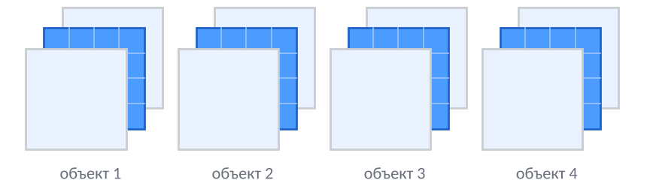
В СВЕРТОЧНОЙ СЕТИ
Где ставить и как считать для сверток
Conv2d
bias=False
→
BatchNorm2d
μ, σ² по каналу
→
ReLU
→
MaxPool2d
Смещение свертки лишнее: среднее вычитается, сдвиг дает β.
Канал 2 у всех объектов
N · H · W чисел → одно μ и одно σ²
свои γ и β у каждого канала: у BatchNorm2d(16) – 32 параметра
полносвязный слой: BatchNorm1d, статистика по N объектам
10 класс · Тема 1 · Блок 2 · Инициализация и нормализация
17
Notes:
Покажите порядок в блоке: свертка, нормализация, ReLU, пулинг. Нормализацию ставят после линейного или сверточного слоя и перед функцией активации. Спросите: «Зачем свертке смещение, если следующий слой вычтет среднее?» (незачем: любое постоянное смещение канала уйдет вместе со средним, а сдвиг вернет β), поэтому пишут bias=False. У сверточного слоя нормализуется каждый канал целиком: среднее и дисперсия считаются по всем объектам пакета и всем позициям картинки, это N·H·W чисел. Например, для пакета из 64 картинок 14×14 – по 12 544 числам на канал. Свои γ и β у каждого канала: у BatchNorm2d(16) 32 параметра. У полносвязного слоя BatchNorm1d считает статистику по N объектам. Задание Н6: SimpleCNN с такими блоками.

Slide 18
ДВА РЕЖИМА
Обучение и применение
model.train()
model.eval()
статистика пакета: μ = 6, σ² = 9
копим скользящие средние, m = 0.1:
running_mean = 0.9·0 + 0.1·6 = 0.6
running_var = 0.9·1 + 0.1·12 = 2.1
берем накопленное: (h − 0.6) / √2.1
h = 3, γ = 2, β = 0.5 → 3.81
ответ не зависит от соседей по пакету
12 = 36 / 3 – несмещенная дисперсия
скользящие средние не меняются
Забыли model.eval() – ответ зависит от состава пакета, а тестовые данные портят скользящие средние.
!
10 класс · Тема 1 · Блок 2 · Инициализация и нормализация
18
Notes:
При обучении слой берет статистику текущего пакета. При применении объект может быть один, и ответ не должен зависеть от соседей по пакету. Поэтому во время обучения слой копит скользящие средние: running_mean ← 0.9·running_mean + 0.1·μ_B, и так же для дисперсии. Обратите внимание: в PyTorch momentum = 0.1 – это вес нового значения, а у импульса в Б2.1 β = 0.9 был весом старого. Посчитайте с классом для нашего пакета: начальные значения 0 и 1; running_mean = 0.9·0 + 0.1·6 = 0.6; в скользящее среднее кладется несмещенная дисперсия 36/3 = 12, поэтому running_var = 0.9·1 + 0.1·12 = 2.1. В режиме применения для h = 3: (3 − 0.6)/√2.1 ≈ 1.66, после γ = 2 и β = 0.5 получается 3.81. Спросите: «Сколько шагов на одном и том же пакете нужно, чтобы running_mean подошло к 6 ближе чем на 1 %?» (0.9ᵗ < 0.01, t = 44). Переключают режимы model.train() и model.eval(). Забытый model.eval() – одна из самых частых ошибок: ответ на картинку зависит от состава пакета, а тестовые данные портят скользящие средние. Задания Н5 и Н6.

Slide 19
ИТОГОВАЯ ОЦЕНКА
Сильные и слабые стороны
+
Помогает
−
Мешает
скорость обучения можно брать больше
сеть меньше зависит от начальных весов
потеря падает быстрее
шум статистики пакета слегка регуляризует
пакет из 2–4 объектов: статистика шумная
разное поведение в обучении и применении
лишние вычисления и память
неудобна в рекуррентных сетях и трансформерах
Почему помогает – вопрос открытый: «сдвиг распределений между слоями» (Иоффе, Сегеди, 2015) или более гладкая поверхность потерь (Сантуркар и соавторы, 2018).
10 класс · Тема 1 · Блок 2 · Инициализация и нормализация
19
Notes:
Сведите плюсы и минусы. Помогает: скорость обучения можно брать больше, сеть меньше зависит от начальных весов, потеря падает быстрее, шум статистики пакета немного регуляризует (об этом подробнее на следующем занятии). Мешает: при маленьких пакетах из 2–4 объектов статистика очень шумная; поведение в обучении и применении разное, отсюда ошибки с model.eval(); нужны лишние вычисления и память; в рекуррентных сетях и трансформерах пакетная нормализация неудобна, там используют нормализацию по слою. Отдельно скажите, что причина успеха пакетной нормализации до сих пор обсуждается: авторы объясняли это борьбой со «сдвигом распределений» между слоями, позже Сантуркар и соавторы (2018) показали, что главное, по-видимому, в том, что поверхность потерь становится более гладкой. Спросите: «Почему при пакете из одного объекта слой в режиме обучения бесполезен?» (μ_B = h, выход всегда равен β).

Slide 20
НОРМАЛИЗАЦИЯ ПО СЛОЮ
По пакету или по объекту
признаки →
признаки →
объекты ↓
объекты ↓
Пакетная: BatchNorm
По слою: LayerNorm
признак по всем объектам пакета; свертки; нужны скользящие средние
все признаки одного объекта; трансформеры (Тема 2); одинаково в обучении и применении
Те же формулы – другая ось. Ба, Кирос, Хинтон, 2016: нормализация по слою не зависит от размера пакета.
10 класс · Тема 1 · Блок 2 · Инициализация и нормализация
20
Notes:
Нарисуйте таблицу: строки – объекты пакета, столбцы – признаки (нейроны слоя). Пакетная нормализация берет столбец: один признак по всем объектам пакета. Нормализация по слою (Ба, Кирос, Хинтон, 2016) берет строку: все признаки одного объекта. Формулы те же, другая ось. Из-за этого нормализация по слою не зависит от размера пакета, одинаково работает в обучении и применении и не требует скользящих средних. Именно она стоит в каждом блоке трансформера, с которым мы встретимся в Теме 2, и часто в рекуррентных сетях. Спросите: «Какую нормализацию взять, если пакет из одного объекта?» (по слою). В PyTorch – nn.LayerNorm(C). Задание повышенной сложности 2: свой MyLayerNorm.

Slide 21

04
Практика: сигнал под контролем
Практическая работа №2, часть 2Н: от симметрии до своего слоя нормализации
10 класс · Тема 1 · Блок 2 · Инициализация и нормализация
21
Notes:
Раздел 04. Практика устроена как обычно: сначала на тензорах проверяем симметрию и формулу n·σ², пишем свои инициализации и отсечение градиента и сверяем числа со слайдами. Затем пишем свой слой пакетной нормализации, сверяем его с PyTorch и встраиваем готовую нормализацию в SimpleCNN из части 4А.

Slide 22
КАК ЭТО ХРАНИТСЯ В КОДЕ
Параметры, буферы и режим
01
Параметры: weight, bias
BatchNorm2d(8).state_dict()
γ и β; их обновляет оптимизатор
weight # γ, 8 чисел
bias # β, 8 чисел
running_mean # буфер, 8 чисел
running_var # буфер, 8 чисел
num_batches_tracked # счетчик шагов
self.register_buffer('running_mean',
torch.zeros(C))
02
Буферы: running_mean, running_var
не обучаются, но сохраняются в state_dict
03
Флаг self.training
переключают model.train() и model.eval()
У SimpleCNN_BN 9122 параметра: на 24 больше, чем у SimpleCNN (задание Н6).
10 класс · Тема 1 · Блок 2 · Инициализация и нормализация
22
Notes:
Слайд «Как это хранится в коде». Распечатайте с классом state_dict слоя BatchNorm2d(8). weight и bias – это γ и β, они в model.parameters(), и их обновляет оптимизатор. running_mean и running_var – буферы: их создают через register_buffer, оптимизатор их не трогает, но они сохраняются в state_dict, загружаются вместе с моделью и переезжают на видеокарту вместе с model.to(device). num_batches_tracked – счетчик шагов обучения. Флаг self.training есть у любого nn.Module, его переключают model.train() и model.eval(), причем рекурсивно для всех вложенных слоев. Спросите: «Что будет, если сохранить только параметры модели, без буферов?» (после загрузки скользящие средние будут 0 и 1, и в режиме применения сеть начнет ошибаться). У SimpleCNN_BN на 24 параметра больше, чем у SimpleCNN: смещения сверток 8 + 16 ушли, γ и β 2·(8 + 16) пришли. Задания Н5 и Н6.

Slide 23
ПЛАН ПРАКТИКИ
Шесть заданий – от симметрии до сети
Н1
Симметрия
Н2
Сигнал в глубокой сети
Н3
Ксавье и Кайминг
constant_init_ · row_spread
init_normal_ · layer_stds
fans · xavier_uniform_ · kaiming_normal_
XOR: ≤ 0.75 против 1.0
0.0115 · 1 · 12 089
главное задание
Н4
Градиенты и отсечение
Н5
Свой слой нормализации
Н6
Нормализация в сети
grad_norms · my_clip_grad_norm_
MyBatchNorm
SimpleCNN_BN
(1.5, 0) и (0, 2)
главное задание: −1.5 … 3.833
9122 параметра, train и eval
Н1–Н4: только тензоры, без torch.nn.init. Н5: свой nn.Module, сверка с nn.BatchNorm1d и nn.BatchNorm2d.
10 класс · Тема 1 · Блок 2 · Инициализация и нормализация
23
Notes:
Пройдите по плану практики. Н1 – constant_init_ и row_spread: сеть 2 → 2 → 1 со слайда и XOR, при постоянной инициализации точность не выше 0.75, при случайной 1.0. Н2 – init_normal_, layer_stds и predicted_std: прогнозы 0.0115, 1 и 12 089 и гистограммы tanh-сети. Н3 – fans, xavier_uniform_ и kaiming_normal_ со сверкой с torch.nn.init и сравнением трех инициализаций в ReLU-сети из 50 слоев (главное задание). Н4 – grad_norms и my_clip_grad_norm_: градиенты (3, 0) и (0, 4) при пороге 2.5 становятся (1.5, 0) и (0, 2). Н5 – свой слой MyBatchNorm с двумя режимами и сверкой с nn.BatchNorm1d и nn.BatchNorm2d (главное задание). Н6 – SimpleCNN_BN, обучение с нормализацией и без нее при трех скоростях обучения и опыт с режимами train и eval. Правило части: в Н1–Н4 только тензоры, готовые функции PyTorch – только для сверки.

Slide 24
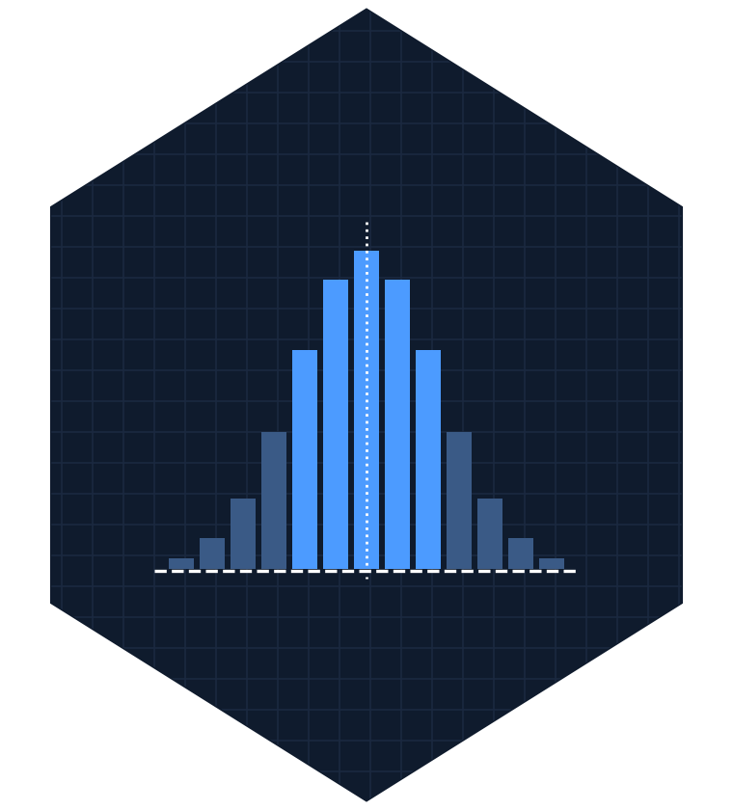
ИТОГ ЗАНЯТИЯ
Что должно остаться в голове
01
Случайные веса
02
Множитель n·σ²
одинаковые нейроны остаются копиями
меньше 1 – затухание, больше – взрыв
03
Ксавье и Кайминг
04
Отсечение градиента
tanh: 2/(n_{in} + n_{out}); ReLU: 2/n_{in}
длина ограничена, направление то же
05
Нормализация
06
train и eval
μ и σ² по пакету, затем γ·ĥ + β
пакет при обучении, скользящие средние при применении
10 класс · Тема 1 · Блок 2 · Инициализация и нормализация
24
Notes:
Попросите двух-трех учеников объяснить, почему нельзя начинать с одинаковых весов и почему сигнал в глубокой сети затухает или взрывается. Тема усвоена, если звучат слова «симметрия», «множитель n·σ²», «Ксавье для tanh, Кайминг для ReLU», «насыщение», «отсечение градиента», «нормализация по пакету: среднее, дисперсия, γ и β», «скользящие средние и model.eval()», «нормализация по слою». Пройдитесь по шести пунктам и анонсируйте следующее занятие: сеть, которая хорошо учится, еще не значит сеть, которая хорошо работает на новых данных; поговорим о переобучении и регуляризации – штрафе на веса, прореживании и ранней остановке.

